Slide 1


Шацький
національний
природний
парк

Slide 2
Ша́цький націона́льний приро́дний парк
Національний парк в Україні, розташований у Шацькому районі Волинської області.
Парк створено у 1983 році з метою збереження одного з найцінніших в Україні природних ландшафтів Волинського Полісся. Сучасна площа Шацького парку сягає 49 тис. га, з яких 10 % є заповідними. Адміністрація парку знаходиться в селі Світязь.
Загальна площа парку — 48 977 га, з них у власності парку перебуває 18 810 га.

Slide 3
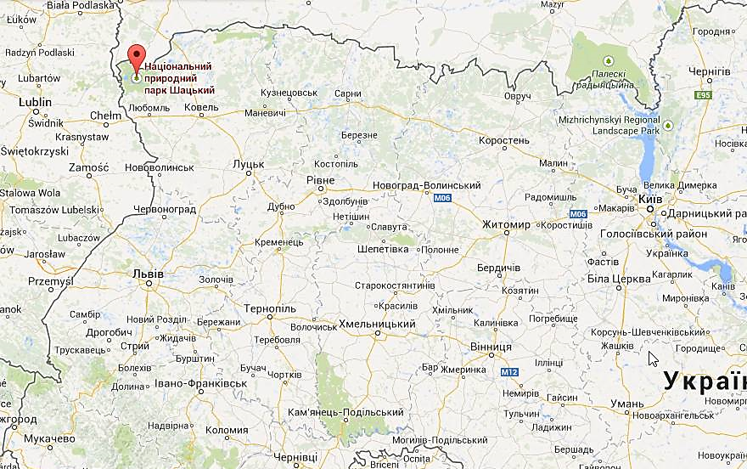
Територія
Територія парку розташована на заході одного з найбільших болотно-озерно-лісових комплексів в Європі — регіону Полісся, яке поширене на півночі України, півдні Білорусі та, частково у Польщі та Російській Федерації.

Slide 4
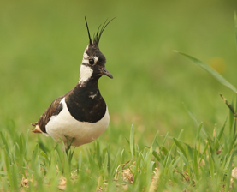
Клімат
Клімат тут помірно континентальний, вологий, з м'якою зимою, нестійкими морозами, значними опадами, не спекотним літом. Зима з частими відлигами, невеликою кількістю опадів. В цілому клімат парку сприятливий для розвитку різноманітних видів рекреації.

Slide 5

Екосистеми
На території парку представлені як природні, так і трансформовані людською діяльністю екосистеми. Тут представлені природні ліси та різновікові лісові насадження, незаймані болота та меліоровані торфовища з системою канав, луки та сільськогосподарські угіддя. Більшість боліт є меліорованими.

Slide 6
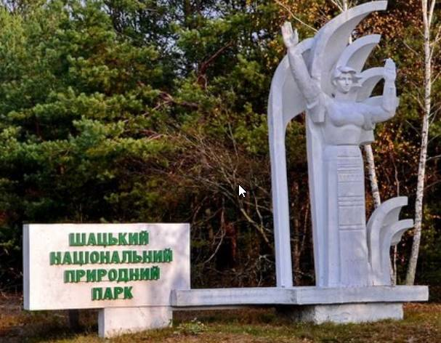
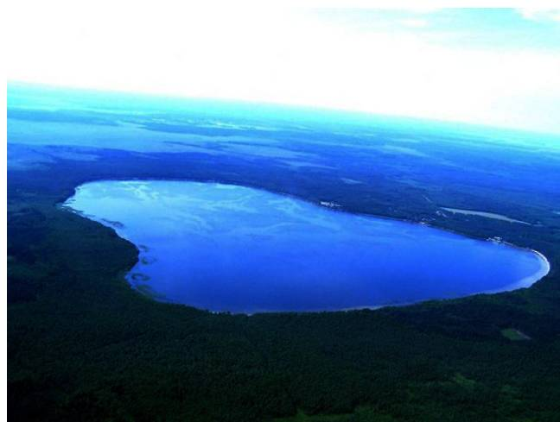
Фотографії парку

Slide 7
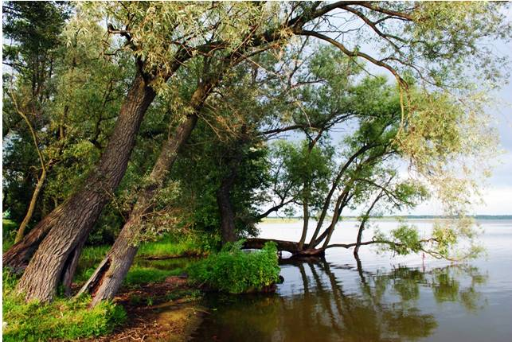
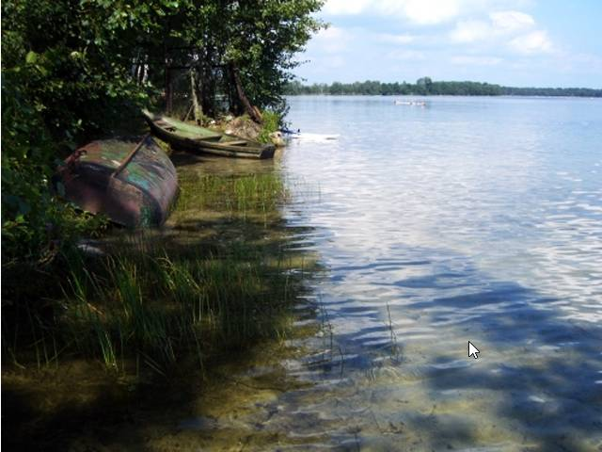
Фотографії парку

Slide 8
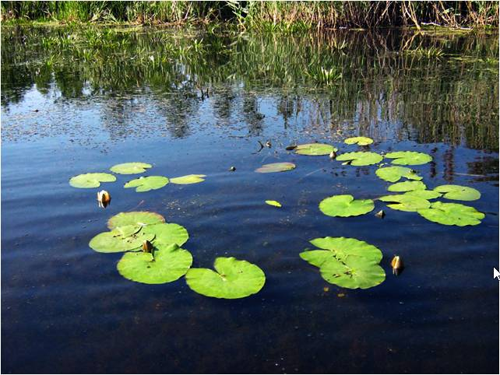
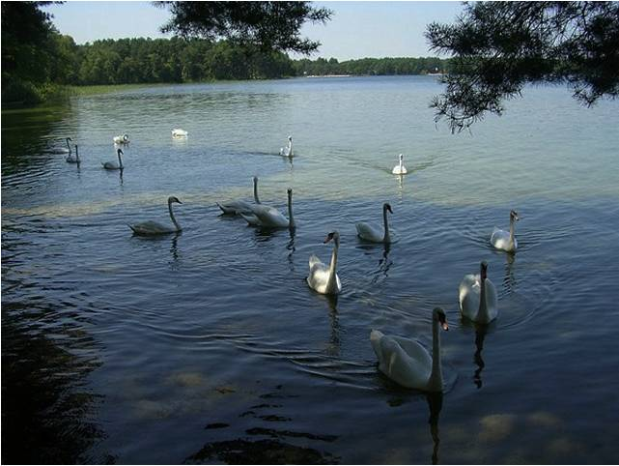
Фотографії парку

Slide 9
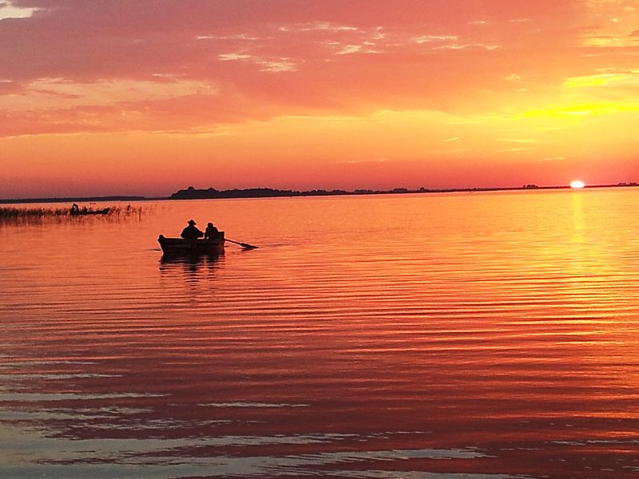
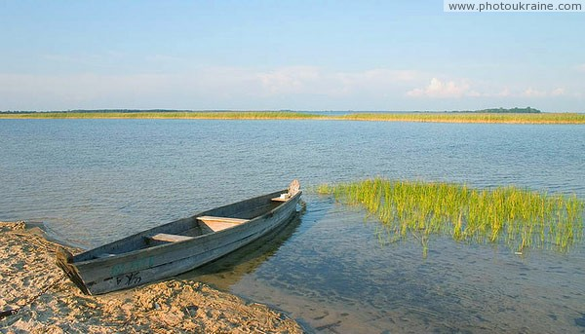
Фотографії парку

Slide 10
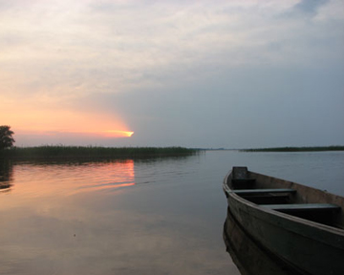
Кінець
Виконав: Маршук Андрій
Джерела: svityaz-centr.com
uk.wikipedia.org
svitiaz.pp.ua

